Slide 1
Познаём-играя
Д/с №1 «Карусель» группа №4
« Золотой улей»
Воспитатель Анохина Ю.С

Slide 2
Цели:
Развивать сенсорное восприятие окружающего мира.
Дать ребёнку как можно больше тактильных ощущений.
Задачи:
-Развитие мелкой моторики, координации движений, восприятия и формирования знаний о внешних свойствах предметов и материалов.
-Развитие таких психических процессов, как воображение, внимание, память, мышление, и конечно же, речь которая на прямую зависит от действий рук и пальцев.
-Получение детьми знаний об окружающем мире через практические действия, опытно -экспериментальным путём, а главное-самостоятельно, что является необходимым условием формирования познавательной мотивации, то есть умения и желания добывать информацию самому без помощи взрослого.

Slide 3
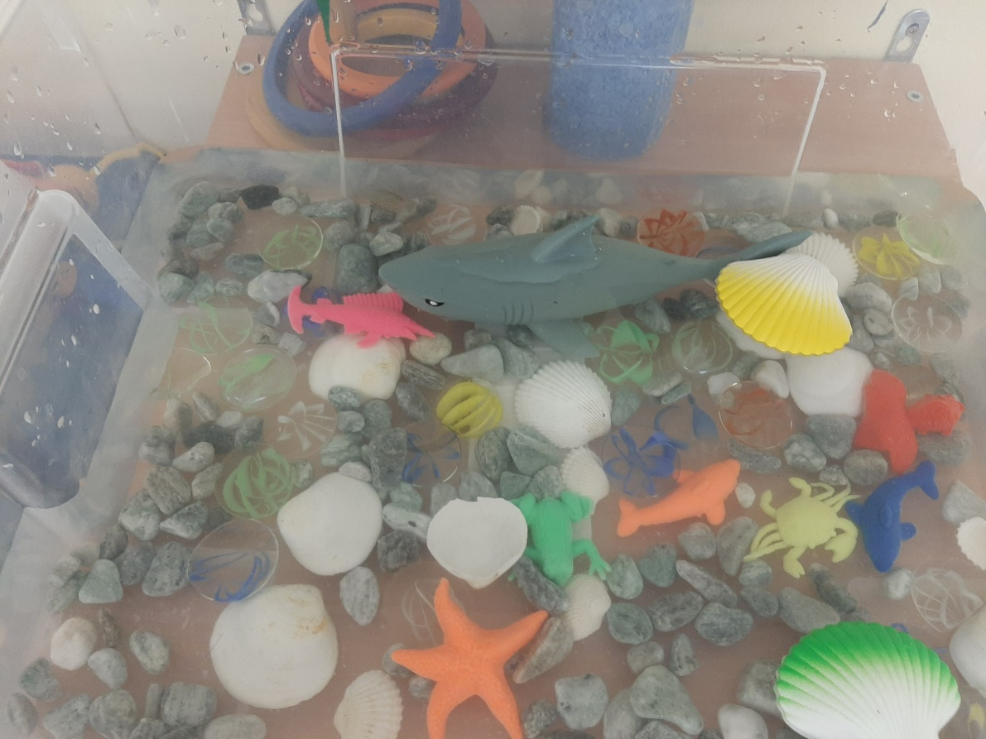
Правила работы с сенсорными коробками.
Занятие проводится индивидуально или подгруппами по 2-3 человека.
Нельзя оставлять ребёнка с сенсорной коробкой наедине.
Перед работай убедиться(спросить у родителей)нет ли аллергии у кого либо из участников игры на любой компонент из коробки.

Slide 4
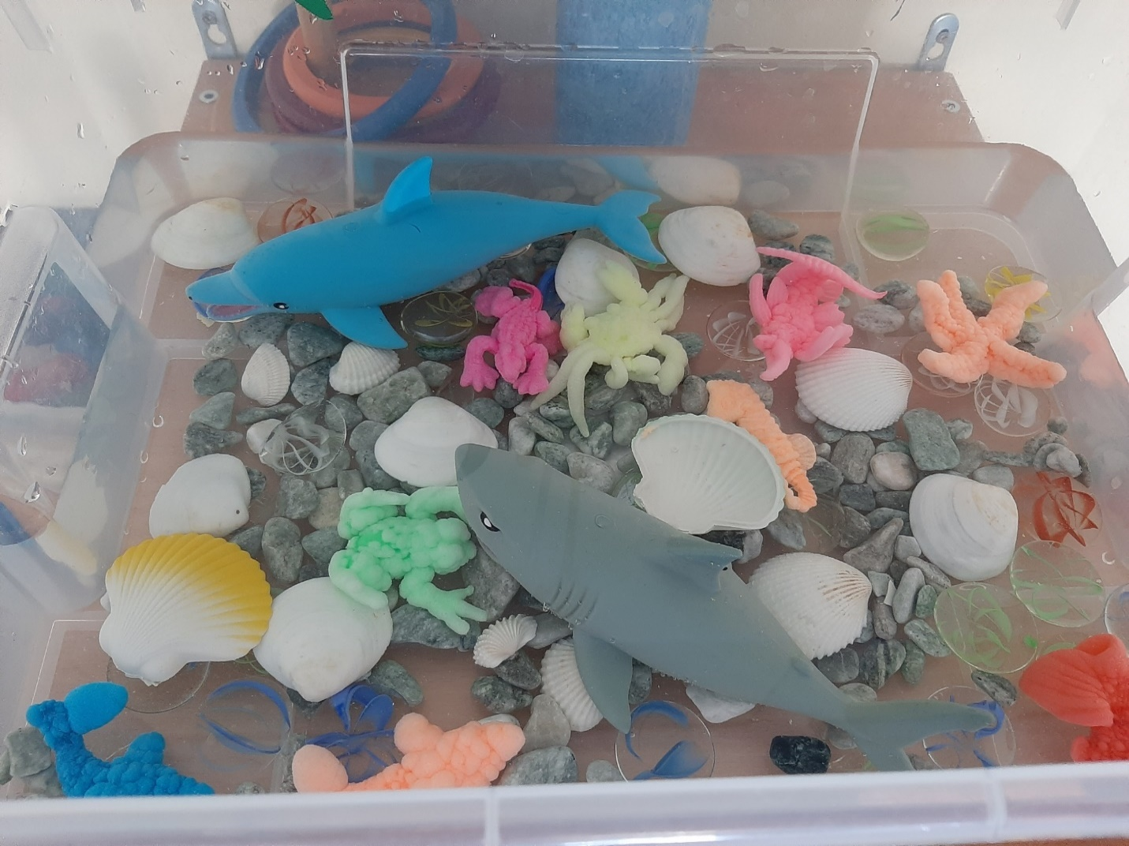
«Аквариум»
Для установления первичного контакта, создания положительного эмоцианального климата и комфортной психологической атмосферы для занятий, при первой встрече мы создали аквариум.

Slide 5
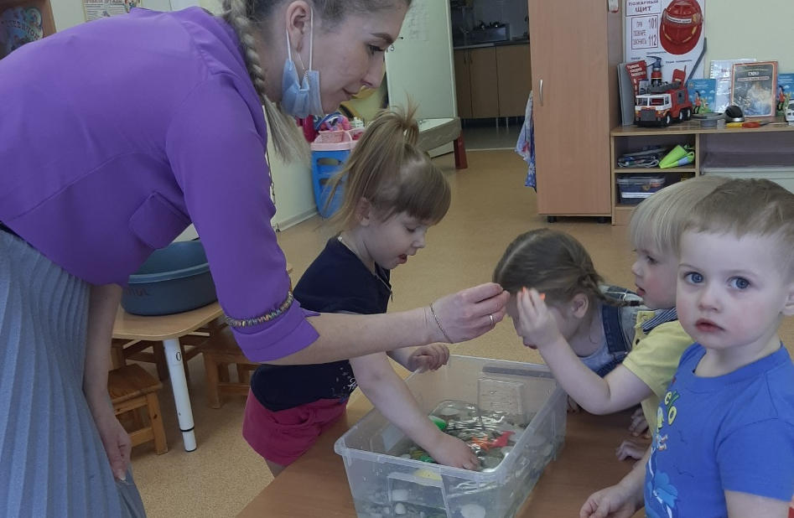
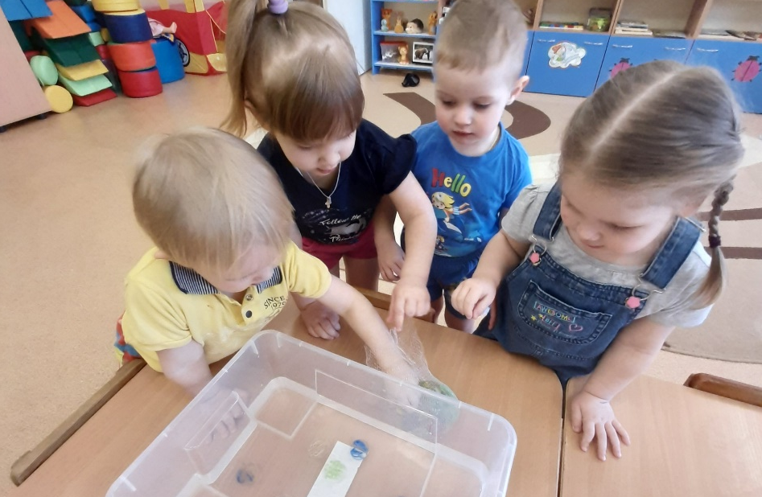
Игра «Тонет не тонет»
Ребёнок исследует, какие предметы тонут, а какие нет.
Пытается заранее угадать, что произойдёт с тем или иным предметом.

Slide 6
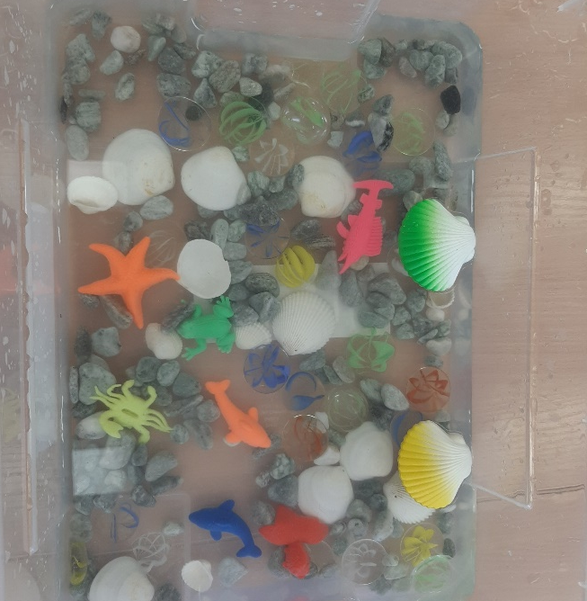
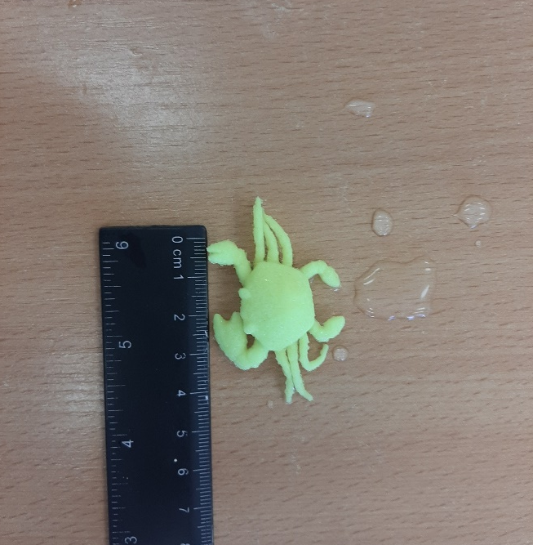
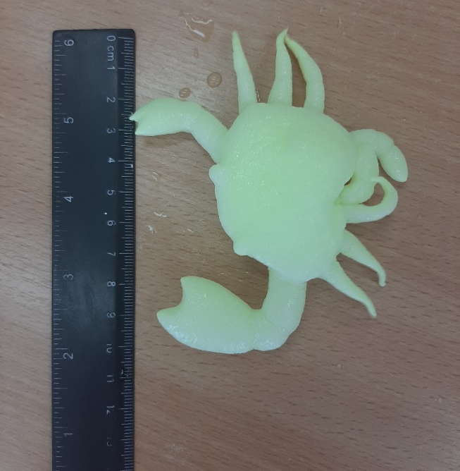
Экспериментирование «Выращивание рыб»
В наш аквариум мы поселили гидра рыбок
Они увеличивались в размерах с каждым днём. Изначальный размер 3 см.
Конечная стадия роста 12 см.

Slide 7
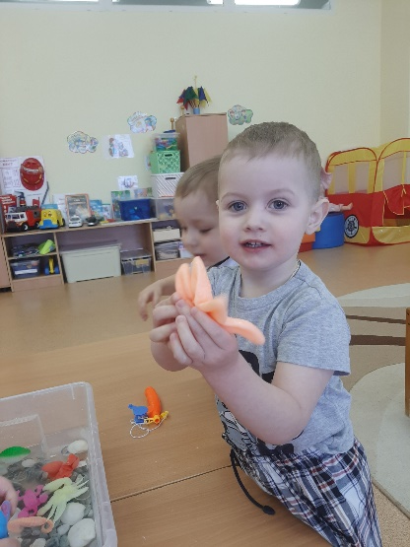
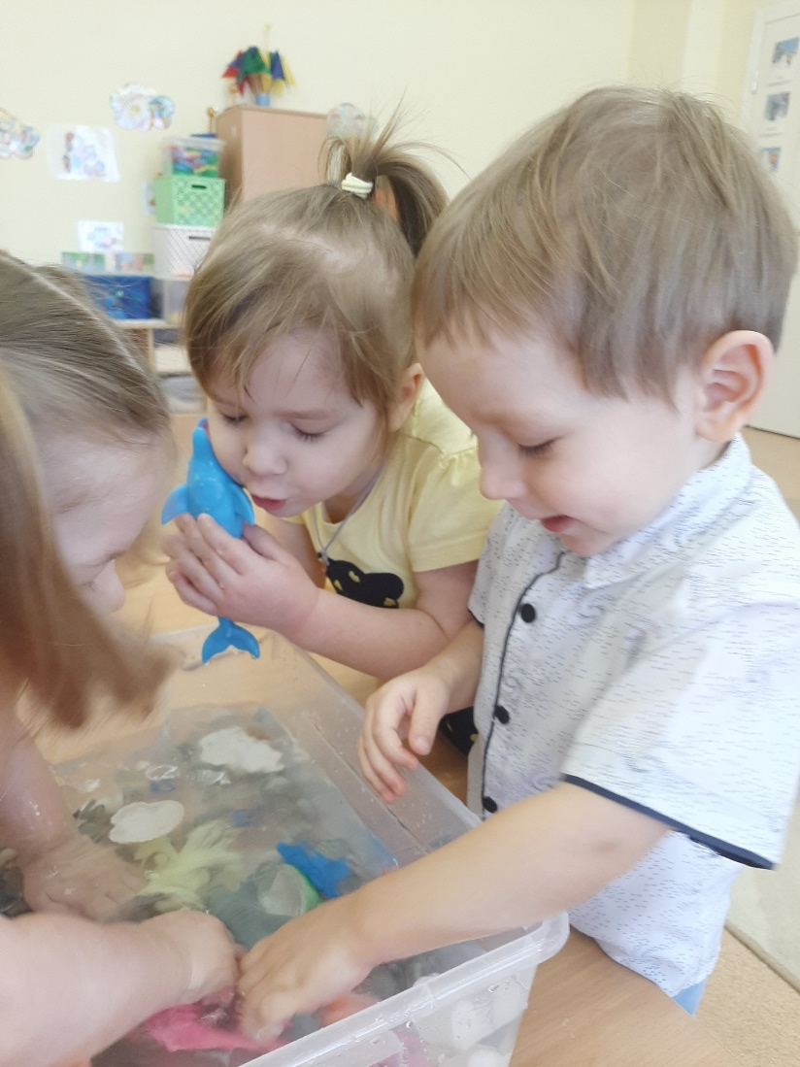
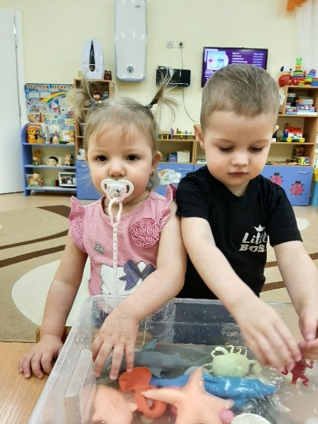
Чувства.
Дети проявляют чувства заинтересованности, любви, радости, восторга, заботы.

Slide 8
« Ферма»
Ум ребёнка-на кончиках пальцев.
(В.А Сухомлинский)

Slide 9
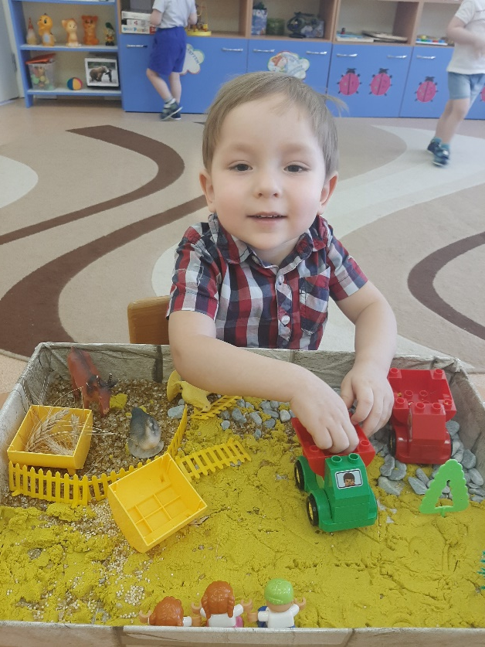
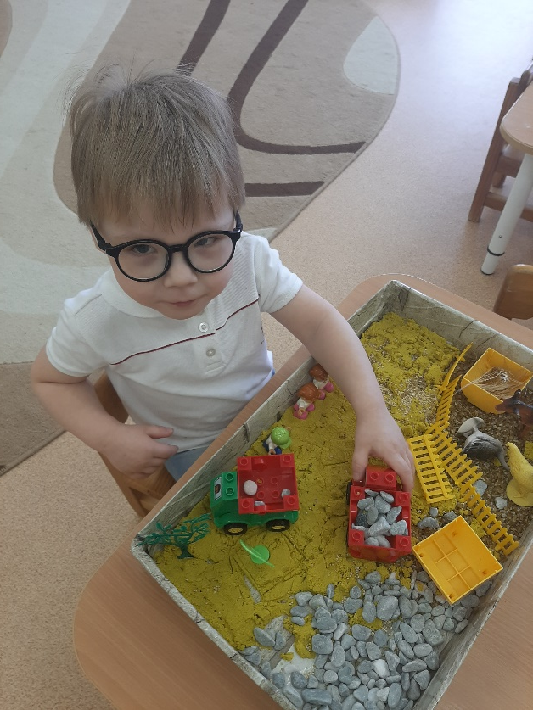
Игры на развитие мелкой моторики рук.
Игра « Кормим наших животных»
Игра «Перевозка груза»

Slide 10
Выражение: «Ум ребёнка-на кончиках пальцев» Это не просто красивые слова: в них содержится объяснение того, каким образом развивается малыш.Ведь огромное количество нервных окончаний расположенно именно в руках. Отсюда информация постоянно передаётся в мозг ребёнка, где она сопоставляется с данными зрительных, слуховых и обонятельных рецепторов. Только после всестороннего обследования придметов, в том числе ощупывания,в сознании ребёнка складывается целостное представление об их свойствах и качествах.

Slide 11
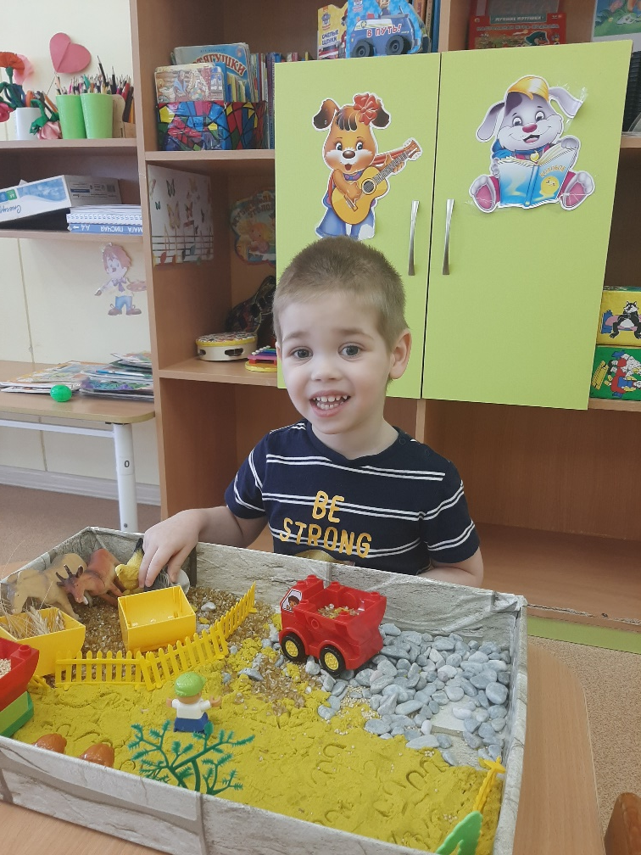
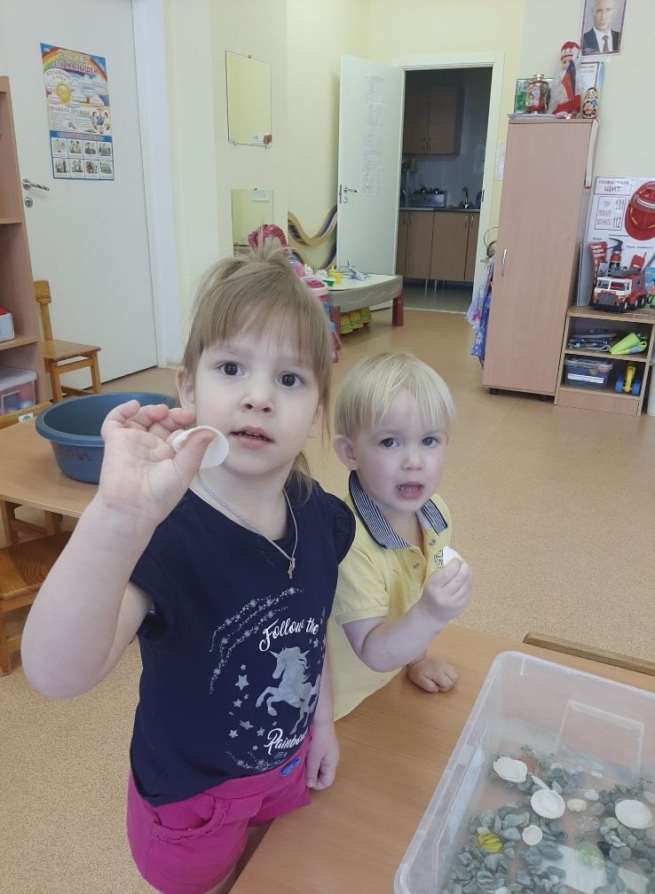
Сенсорные коробочки-это интересно, полезно и увлекательно!

Slide 12

Спасибо за внимание!!!
МАДОУ Д/С №1 «Карусель» первая младшая группа №4 «Золотой улей»

